Slide 1


2023년
ESTsoft 백엔드 개발자 양성과정 오르미 1기
프로젝트명 : XHub
팀명 : ExerciseHub
팀원 : 김종완, 민성철, 유진수

Slide 2

K-디지털 트레이닝
Index
Part 01
팀원 소개 및 역할
Part 02
프로젝트 요약
Part 03
주요 기능 소개
Part 04
라이브 데모
Part 05
프로젝트 소감
Part 06
개발 중 이슈 및 극복방법
Part 07
추가 및 리서치 하고 싶은 기능

Slide 3
K-디지털 트레이닝
01
팀원 소개 및 역할
김종완
민성철
유진수
‣ Tech Otakus Save The World.
‣ Player App (회원기능), Docker, Postgres, TDD, 클라이언트 구성(기본)
‣ 안녕하세요!
매일 어제의 나보다는 발전하는 개발자 민성철입니다
‣ Board App(CRUD), Channel(1:1채팅), Lightsail 배포
‣ 안녕하세요!
‣ Quickmatch App, 그룹채팅, Websocket JWT인증, 도메인구매

Slide 4
K-디지털 트레이닝
02
프로젝트 요약
서비스 목표
XHub는 단체운동을 하고 싶은 개인들이 모여 같이 운동을 즐길 수 있는 Hub역할의 서비스입니다.
좋아하지만 혼자서 즐기지 못하는 축구, 농구, 배드민턴 등의 단체 운동들을 지역 주민들과 같이 즐길 수 있는 서비스입니다.
1회성 운동 모임을 하며, 마음이 잘 맞는 다른 사용자를 친구 추가하여 대화를 할 수도 있습니다.
1회성 운동 모임이 끝나면 사용자의 활동 점수에 영향이 가는 2중 선택지 평가를 하여, 매너 사용자와 비매너 사용자를 확인할 수도 있습니다.
1회성 운동 모임으로 운동도 즐길 수 있고, 게시판에서 운동에 관한 건강한 정보를 공유할 수도 있습니다.
기술과 목적
이번 프로젝트의 주요 도구로 Django의 queryset에서 유연성과 확장성을 제공하기 위해 API 라이브러리인 DRF(Django Rest Framework)를 사용했습니다.
회원 인증과 인가 방식은 JWT(Json Web Token)을 사용했고 저장되는 DB는 Django의 기본 SQLite 대신 성능이 향상된 PostgreSQL을 사용했으며, 채팅을 DB에 직접 저장하는 것의 잠재적 문제를 인식하여, Redis에서 캐시 하여 성능을 최적화했습니다.
웹 서버로 Nginx를 사용하고 HTTP 통신은 WSGI(gunicorn)으로 통신했으며, 실시간 통신을 위한 위한 WebSocket 요청은 ASGI(Daphne)로 통신했습니다.
Docker를 활용하여 일관성을 유지하며, 프론트엔드(FE)는 GitHub Pages로 배포했고, 백엔드(BE)의 경우 AWS Lightsail에서 호스팅 했습니다.

Slide 5
K-디지털 트레이닝
03
주요 기능 소개
Player
Board
실시간 채팅
Quickmatch
서비스 목적

Slide 6
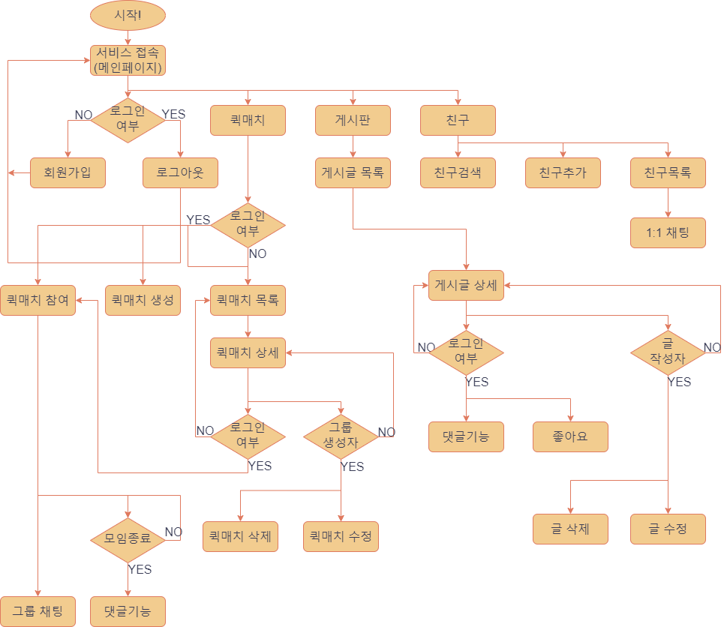
K-디지털 트레이닝
03
주요 기능 소개
서비스 기능 흐름

Slide 7
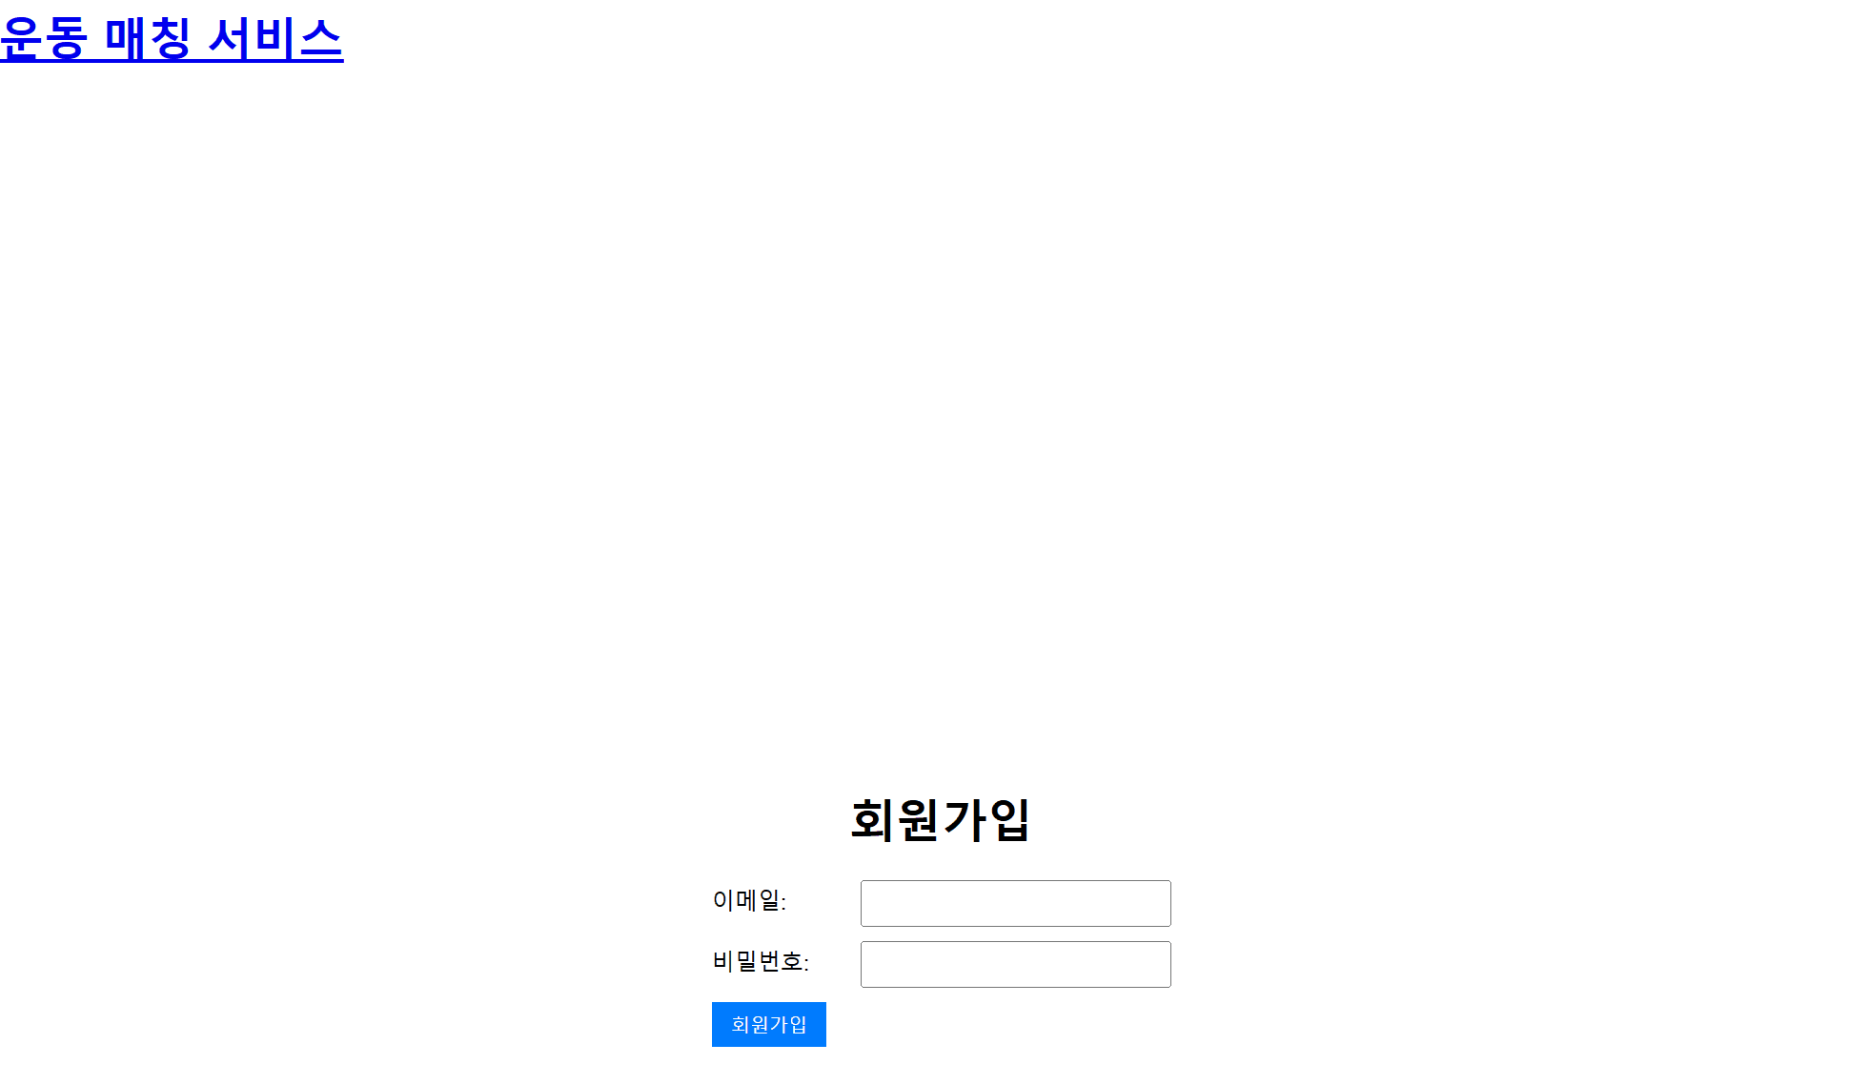
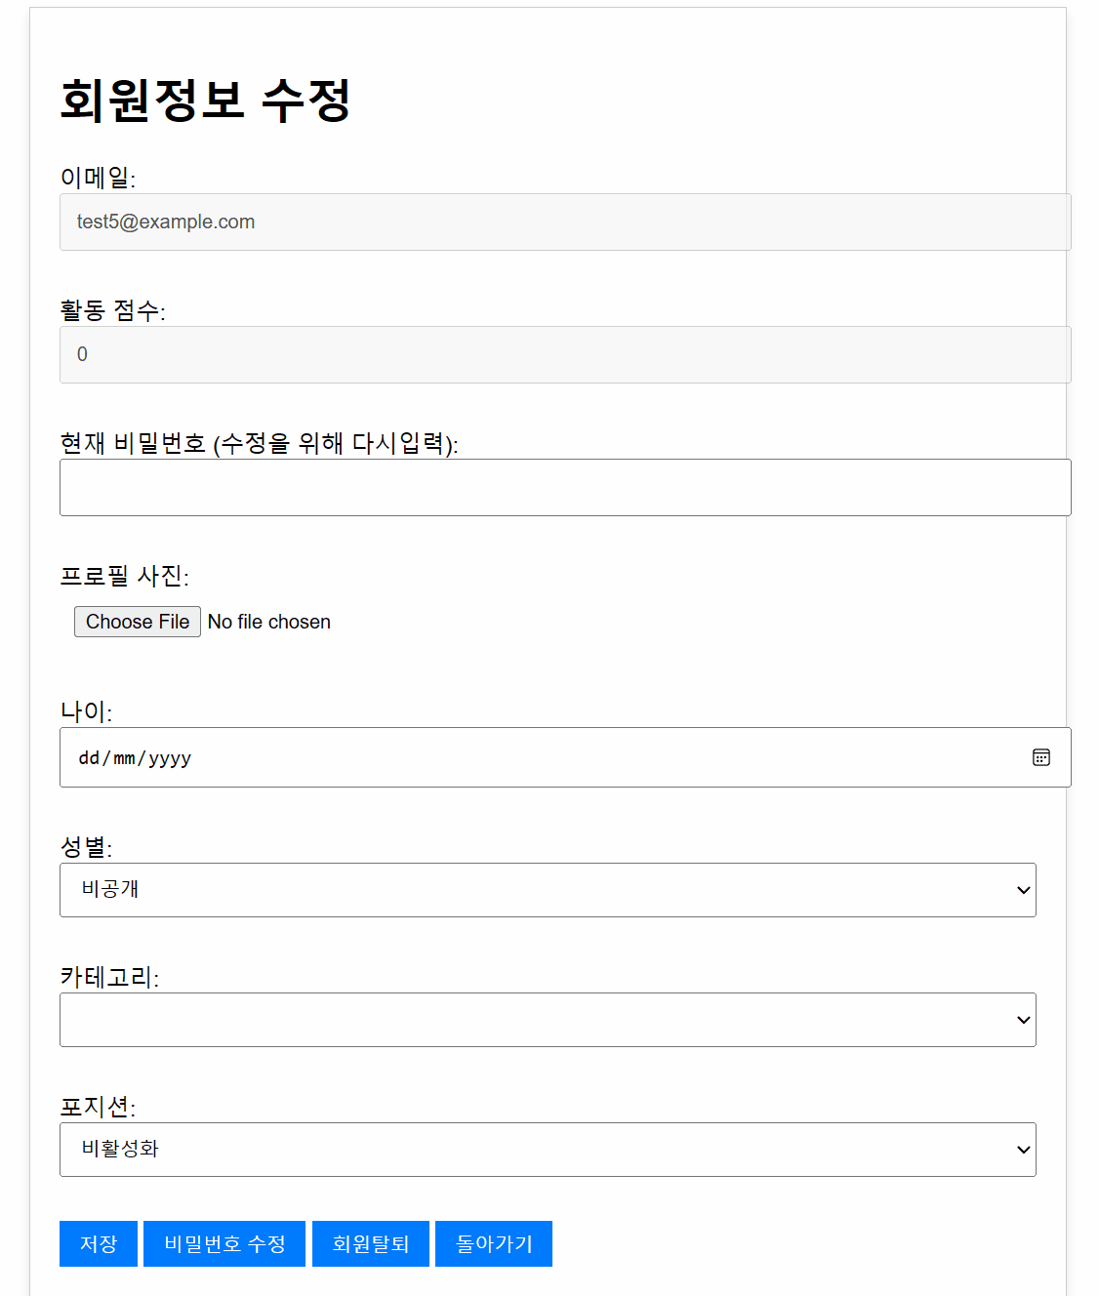
K-디지털 트레이닝
04
라이브 데모 - 회원 기능
이미지 1. 회원가입부터 로그인의 과정.
이미지 2. 로그인 된 계정으로, 암호 확인 후 수정 허가.

Slide 8

K-디지털 트레이닝
04
라이브 데모 - 회원 탈퇴
이미지 3. 계정 탈퇴 및 해당 계정의 삭제 확인.

Slide 9

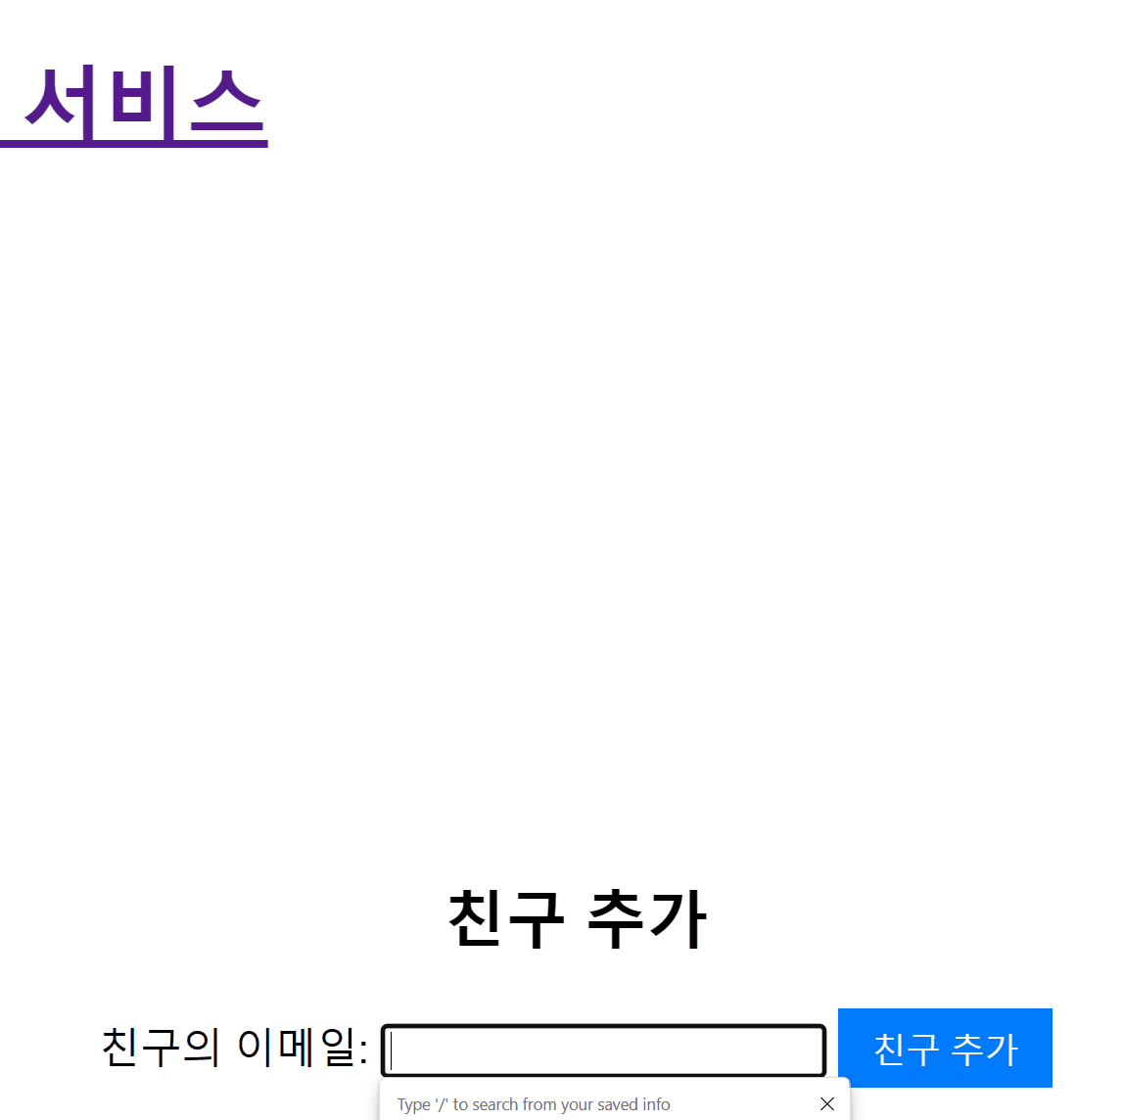
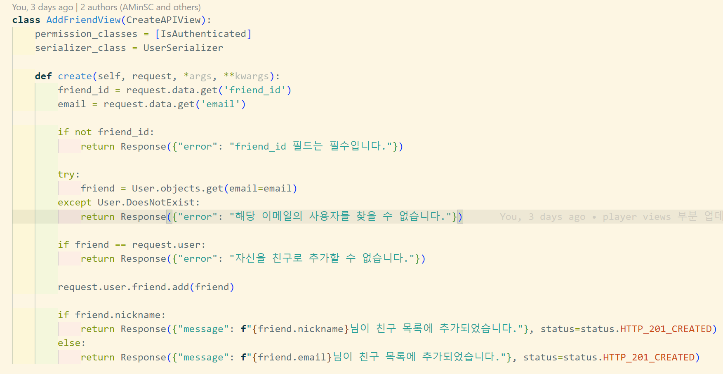
K-디지털 트레이닝
04
라이브 데모 - 플레이어 리스트, 친구 추가
이미지 4. Xhub 에 등록 한 플레이어 목록 조회판
이미지 5. 등록이 되어 있는 유저 대상으로 친구 추가.

Slide 10
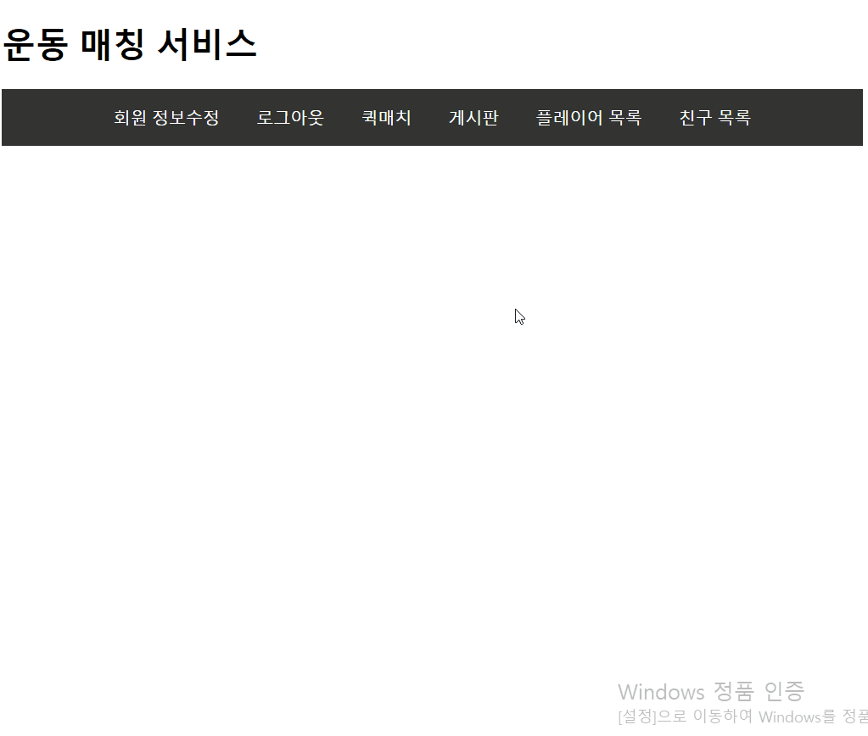
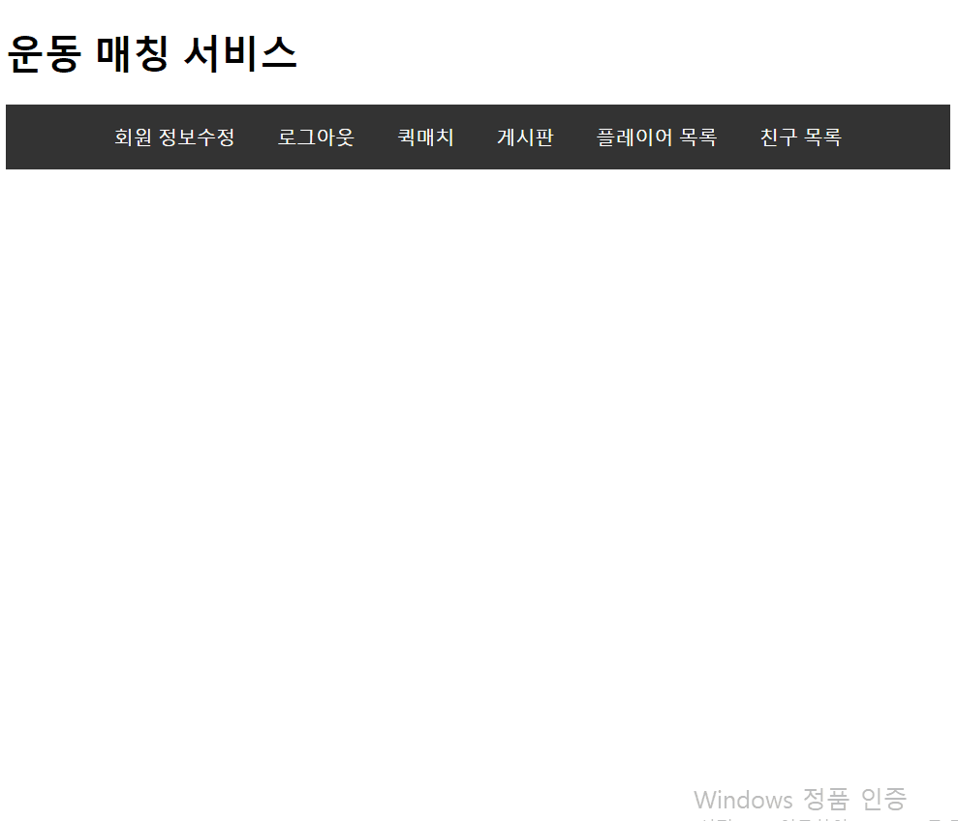
K-디지털 트레이닝
04
라이브 데모 - 퀵매치(미팅) 목록/생성 & 상세
이미지 6. Xhub 에 등록 한 퀵매치 목록 및 퀵매치 생성하
이미지 7. 목록에 있는 퀵매치 상세내용 확인

Slide 11
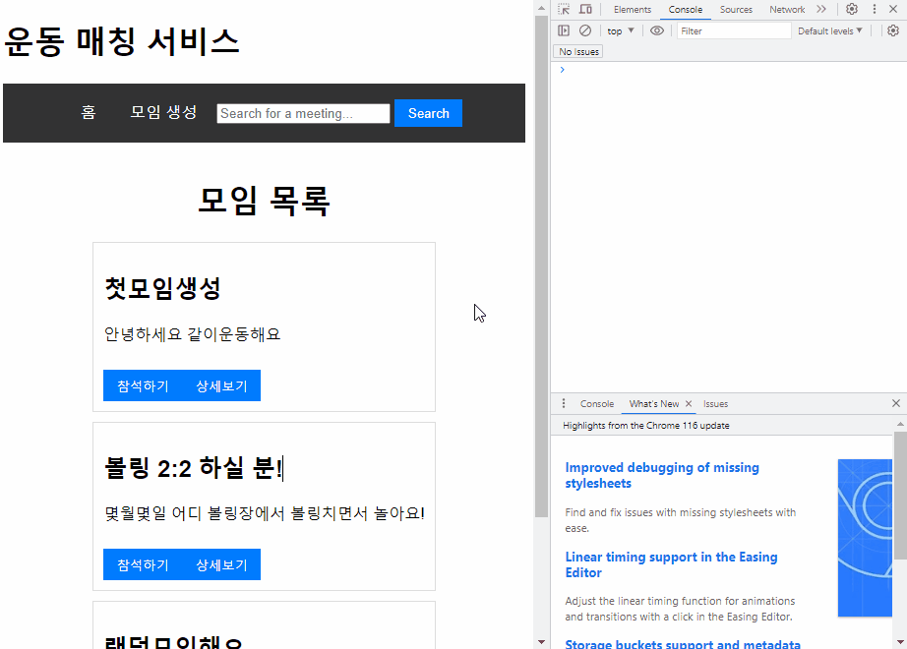
K-디지털 트레이닝
04
라이브 데모 - 퀵매치(미팅) 삭제
Console 창 내용
- My user id : 로그인한 유저
- Author id : quickmatch 작성자
두 아이디가 같을 때 '삭제' 버튼이 보이도록 구현했습니다.
백엔드에서도 작성자와 요청자가 일치해야 삭제되도록 했습니다.
>> 프론트, 백 더블체크
이미지 8. Xhub 에 등록한 퀵매치 삭제하기

Slide 12
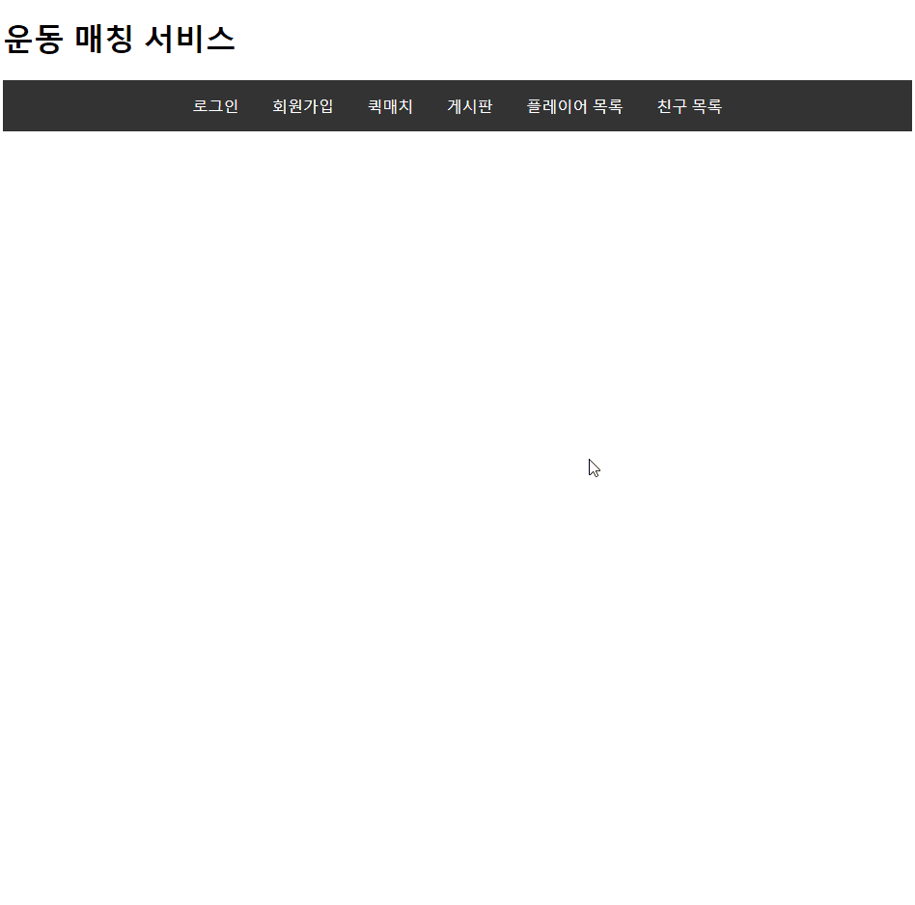
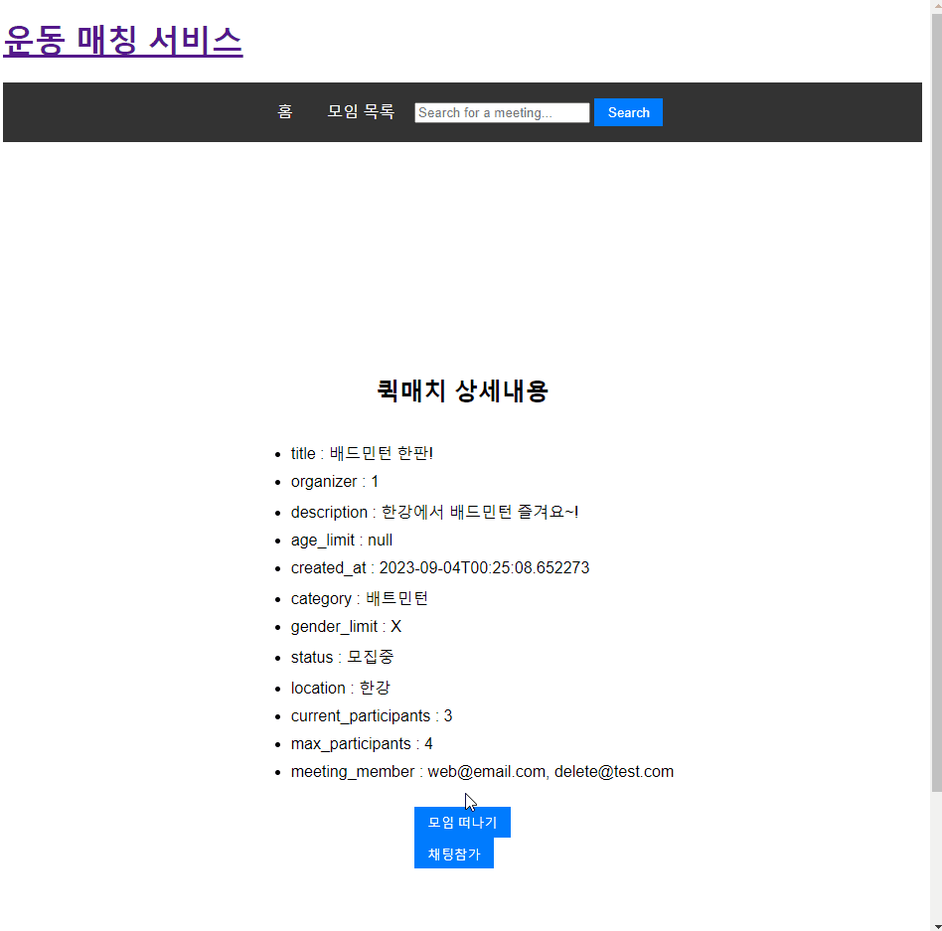
K-디지털 트레이닝
04
라이브 데모 - 퀵매치(미팅) 참여/떠나기
이미지 9. 퀵매치 참여하기
이미지 10. 퀵매치 떠나기

Slide 13
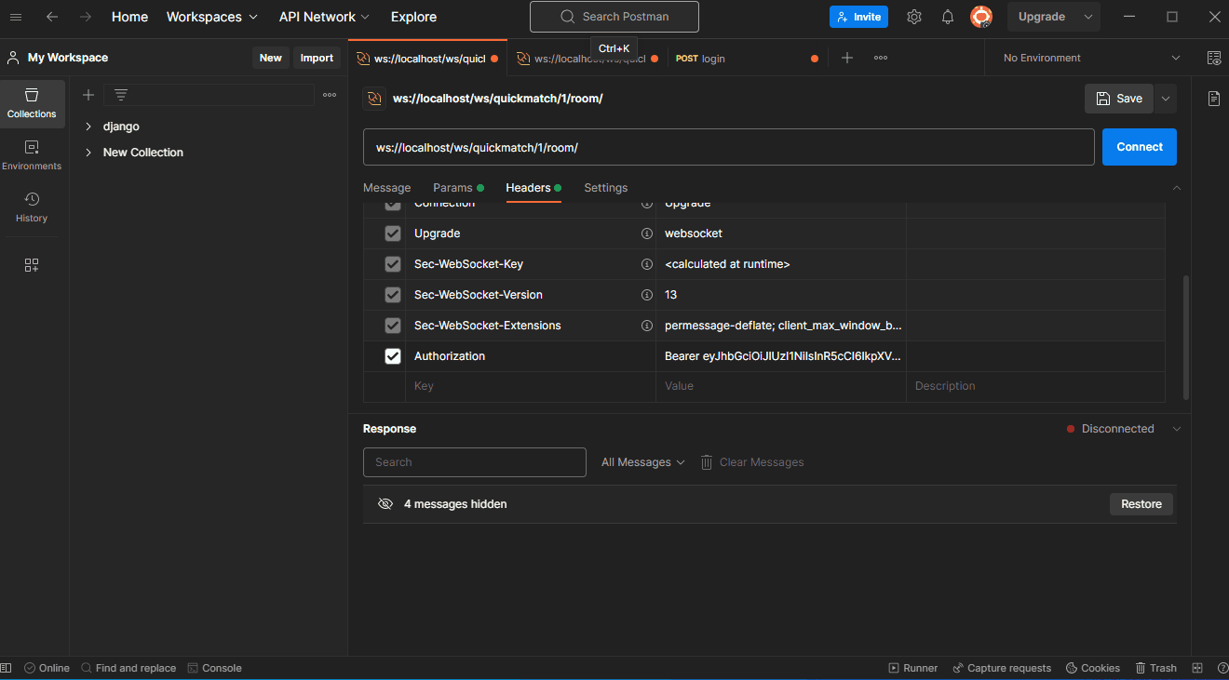
K-디지털 트레이닝
04
라이브 데모 - 퀵매치(미팅) 실시간 채팅
이미지 11. Xhub 퀵매치 모임 채팅에 접속 후 플레이어1이 보낸 메시지를 플레이어2가 확인하는 모습

Slide 14
K-디지털 트레이닝
05
프로젝트 소감(어려웠던 점 & 배운 점)
아쉬웠던 점
계획 및 일정 관리: 일별로 상세한 계획을 세우지 못한 점
기능 구현: 모든 기획한 기능을 구현하지 못한 점
새 기술 도입 시간: 새로운 기술을 습득하고 구현하는데 과도한 시간이 소요된 점
WebSocket 구현: WebSocket의 URL 패턴과 라우팅에 어려움을 겪었다.
API 테스팅: Postman을 사용하여 다양한 프로토콜에 대한 요청 명세를 작성하는 것이 어려웠다.
배운 점
계획 재검토: MVP 달성 후에도 계획을 주기적으로 재검토해야 함
러닝 커브: 새 기술 도입 전에 러닝 커브를 고려해야 함
ASGI 사용: WebSocket 구성 시 ASGI의 중요성
문서화: Swagger와 ERD를 통한 API 명세 시각화의 중요성

Slide 15
K-디지털 트레이닝
06
개발 중 장애물 & 극복 방법
문제의 난황
팀 내 지식 공유와 동기화
새로운 기술의 러닝 커브
오버 테크놀로지로 인한 개발 장기화 우려
이렇게 극복
애자일 방법론: Kanban Board와 간이 문서화 사용
커뮤니티 활용: 정보 검색과 공유
MVP 설정: MVP를 먼저 정의하고 그에 따라 개발 진행

Slide 16
K-디지털 트레이닝
07
추가 및 리서치 하고 싶은 기능
배포 및 개발론 관련
TDD의 활용: 코드 품질과 유지 보수성 향상을 위한 TDD(Test-Driven Development) 적용 방법
AWS와 CD: AWS 환경에서 지속적인 배포를 위해 유의해야 할 점들
애자일 방법론: 프로젝트 관리에 애자일 방법론을 어떻게 적용할 수 있는지, 그리고 소통의 용이성은 어떻게 달라지는지
Docker 활용: 단일 서버 인스턴스에서 클라이언트와 서버를 Docker 컨테이너를 활용해 배포하는 방법
기능 관련
JWT 리프레시 토큰: 로그인 안정성을 위한 JWT 재발급 기능
Redis 활용: 캐싱 및 세션 관리 등에서 Redis를 어떻게 활용할 수 있는지
실시간 위치 공유: 주소 검색을 통해 실시간으로 위치를 공유하는 기능
네이버 API와 RDS 연동: 예약과 회원 데이터를 RDS에 반영하는 방법
OAuth 로그인: 다양한 플랫폼(Google, Kakao, Apple, Github)을 활용한 간편 로그인 기능
성능 테스팅: Locust를 이용한 성능 테스팅 방법

Slide 17
K-디지털 트레이닝
08
질의 응답
Q & A

